Slide 1
百分数
百分数和分数、小数的互化（2）

Slide 2
1. 结合现实情境，掌握求一个数的百分之几是多少的解题方法，
将百分数化成小数、分数的方法；
2. 沟通知识间的联系，培养学生的分析能力，发展数感；
3. 沟通数学与生活的密切联系，体会学习数学的价值，
增强学好数学的信心。

Slide 3
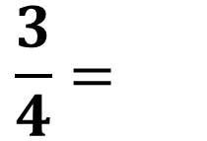
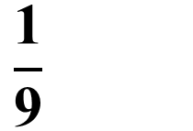
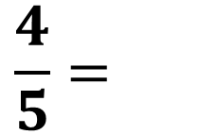
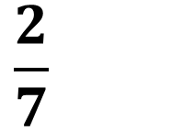
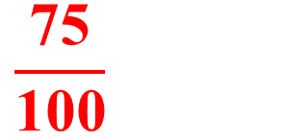
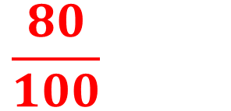
把下面的小数、分数化成百分数。
0.055 =
5.5%
140%
1.4 =
$$\frac{\text{4}}{\text{5}}=$$
$$\frac{\text{8}\text{0}}{\text{10}\text{0}}$$
$$\frac{\text{3}}{\text{4}}=$$
$$\frac{\text{75}}{\text{10}\text{0}}$$
= 80%
= 75%
$$\frac{\text{2}}{\text{7}}$$
$$\frac{\text{1}}{\text{9}}$$
≈ 0.286 = 28.6%
≈ 0.111 = 11.1%
我们已经会将小数、分数化成百分数，那么如何将
百分数化成小数和分数呢？这就是我们今天学习的内容。

Slide 4

3
为了活跃校园生活，增强学生体质，学校举办了定点投篮
比赛。比赛中每位选手投篮 20 次。乐乐的命中率约为 25%。乐乐投中了多少个球？
表示什么意思？
25％ 表示投篮命中次数占投篮出手次数的 25％ 。
单位是“1”什么？

Slide 5

3
为了活跃校园生活，增强学生体质，学校举办了定点投篮
比赛。比赛中每位选手投篮 20 次。乐乐的命中率约为 25%。乐乐投中了多少个球？
20 次的 25％ 是多少次
求乐乐投中了多少个球，就是求_______________________。
求一个数的百分之多少和求一个数的几分之几，意义一样吗？
意义一样，都用乘法计算。

Slide 6

3
为了活跃校园生活，增强学生体质，学校举办了定点投篮
比赛。比赛中每位选手投篮 20 次。乐乐的命中率约为 25%。乐乐投中了多少个球？
怎么列式？
20×25%
自己算一算

Slide 7
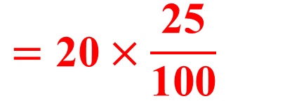
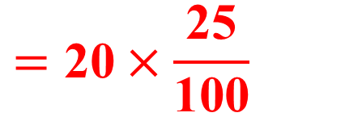
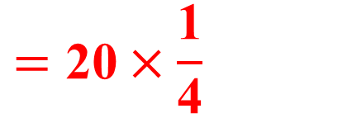
20×25%
方法一:先把百分数改写成分母是 100 的分数，再写成小数，直接计算。
方法二:把百分数改写成分数，直接计算。
20×25%
20×25%
改写成分母是
100 的分数
小数点向左
移动两位
$$=\text{20}×\frac{\text{25}}{\text{10}\text{0}}$$
$$=\text{20}×\frac{\text{25}}{\text{10}\text{0}}$$
约分
= 20×0.25
$$=\text{20}×\frac{\text{1}}{\text{4}}$$
= 5（个）
= 5（个）
答：乐乐投中了 5 个球。

Slide 8
想一想
如果乐乐再参加一次，还会投中 5 个球吗？为什么？
不一定，因为投篮命中是可能事件。

Slide 9
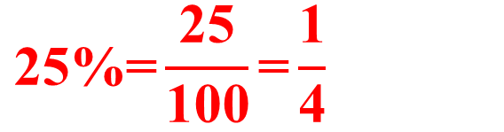
归 纳
讨论：百分数如何转化成小数和分数？
25% = 0.25
百分数
小数
只要小数点向左移动两位，去掉百分号
$$\text{25\%=}\frac{\text{25}}{\text{10}\text{0}}\text{=}\frac{\text{1}}{\text{4}}$$
百分数
分数
只要把百分数化成分母是 100 的分数，再化简即可。

Slide 10
思 考
把百分数化成小数，移动小数点时，如果位数不够，怎么办？
5%
= 0.05
0.5%
= 0.005
0.05%
= 0.0005
用 0 补足

Slide 11
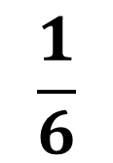
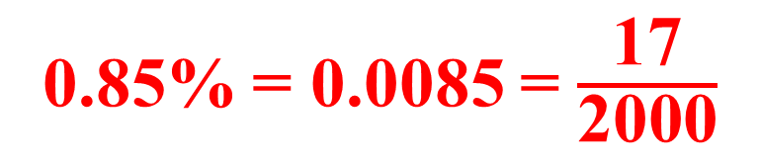
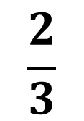
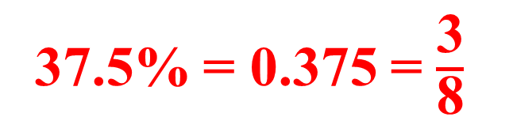
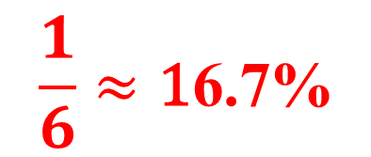
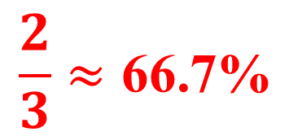
【选自教材第83页 做一做 第1题】
1. 把下面的小数和分数改写成百分数，百分数改写成小数
和分数。
$$\frac{\text{2}}{\text{3}}$$
$$\frac{\text{1}}{\text{6}}$$
0.08
0.125
37.5%
0.85%
$$\frac{\text{2}}{\text{3}}≈\text{66.7\%}$$
0.08 = 8%
0.125 = 12.5%
$$\frac{\text{1}}{\text{6}}\text{≈}\text{1}\text{6}\text{.}\text{7\%}$$
37.5% = 0.375 = $\frac{\text{3}}{\text{8}}$
0.85% = 0.0085 = $\frac{\text{17}}{\text{2000}}$

Slide 12
【选自教材第83页 做一做 第2题】
2. 六年级有学生 160 人，已达到国家体育锻炼标准的
有 152 人。六年级学生的体育达标率是多少？
达标人数
方法提示：达标率 = ×100%
学生总人数
152 ÷160 ×100％ ≈ 95％

Slide 13
【选自教材第83页 做一做 第3题】
3. 六（1）班有 40 名学生，上学期期末跳远测验有 95%
的学生达标。达标的学生有多少人？
方法提示：达标人数 = 总人数×达标率。
40 ×95％ = 38（人）

Slide 14
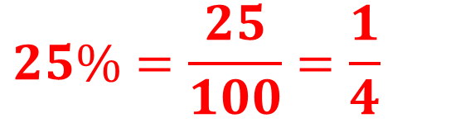
学习这节课后，你们有什么收获？
求一个数的百分之多少和求一个数的几分之几的意义是相同的。
25% = 0.25
百分数
小数
只要小数点向左移动两位，去掉百分号
$$25\%=\frac{25}{100}=\frac{1}{4}$$
百分数
分数
只要把百分数化成分母是 100 的分数，再化简即可。

